Slide 1
Кейс-технология
в деятельности
педагога ДОО
Воспитатели: Битенова А.А
Матыцына Е.А

Slide 2

Кейс-технология
в деятельности
педагога ДОО
Название кейс-технология
Произошло от латинского «casus» --
запутанный, необычный случай;
а также от английского «case» -
портфель, чемоданчик.

Slide 3

Кейс-технология
в деятельности педагога ДОО
«Единственный путь,
ведущий к знанию – это деятельность»
Джордж Бернард Шоу
Кейс-технология (case-study) представляет собой синтез проблемного обучения, информационно-коммуникативных технологий, метода проектов.
Это интерактивная технология для краткосрочного обучения , на основе реальных или вымышленных ситуаций, направленная не столько на освоение знаний, сколько на формирование у слушателей новых качеств и умений.

Slide 4

Историческая справка
Впервые работа с кейсами в рамках учебного процесса была реализована
в Гарвардской школе бизнеса в 1908 г.
В России данная технология стала внедряться лишь последние 3-4 года.

Slide 5

Цель кейс-технологии: максимальное вовлечение каждого участника в самостоятельную работу
по решению поставленной
проблемы или задачи.

Slide 6
Задачи:
1. Учить:
получать необходимую информацию в общении;
умению соотносить свои устремления с интересами других;
доказывать свою точку зрения, аргументировать ответ, формулировать вопрос, участвовать в дискуссии;
отстаивать свою точку зрения;
2. Формировать коммуникативные навыки:
работать в команде;
вести диалог со взрослыми и сверстниками;
адекватно реагировать в возникающих конфликтных ситуациях;
применять самостоятельно, без помощи взрослого, полученные знания в реальной жизни.

Slide 7
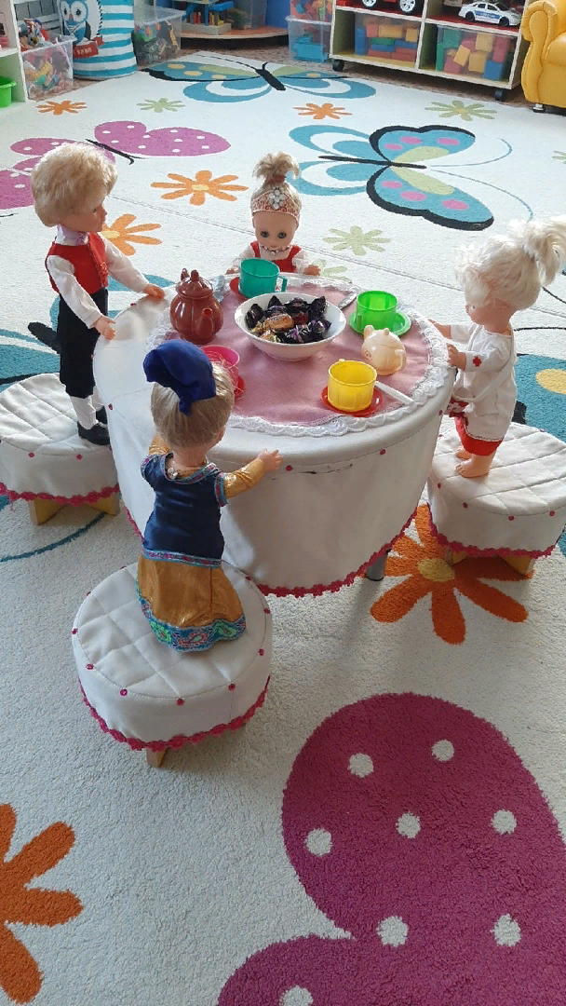
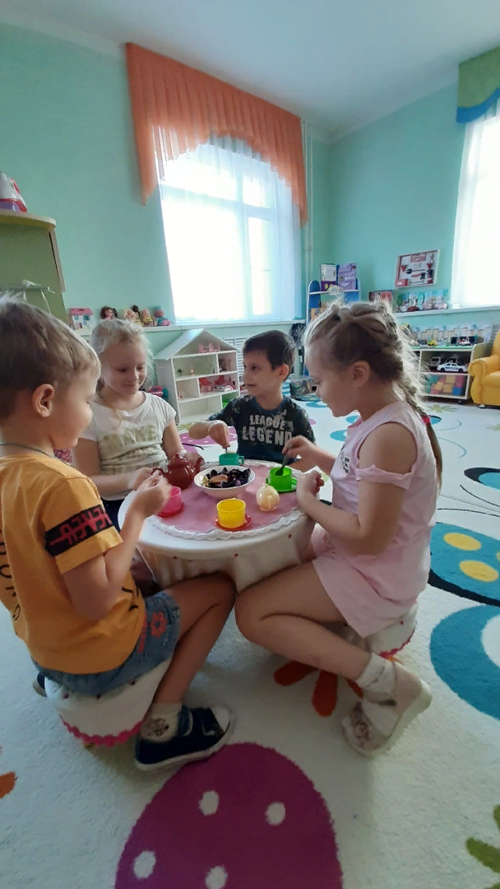
Виды кейс-технологии:
Кейс-иллюстрации;
Кейс-фото;
Проигрывание ролей
(ролевое проектирование);
Анализ конкретных ситуаций

Slide 8
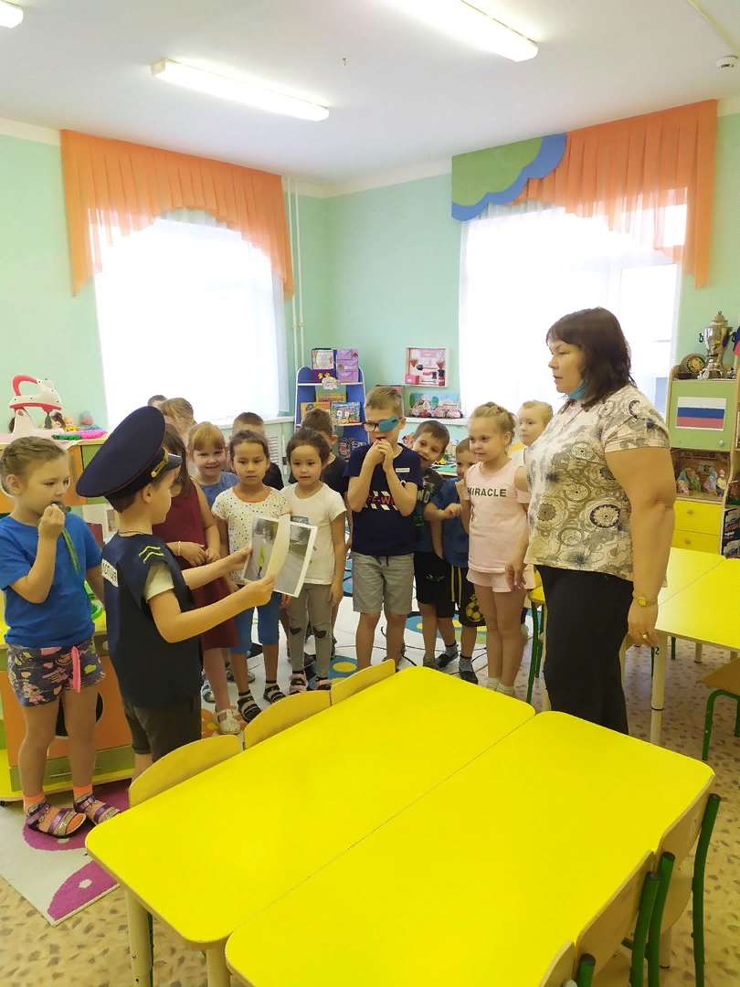
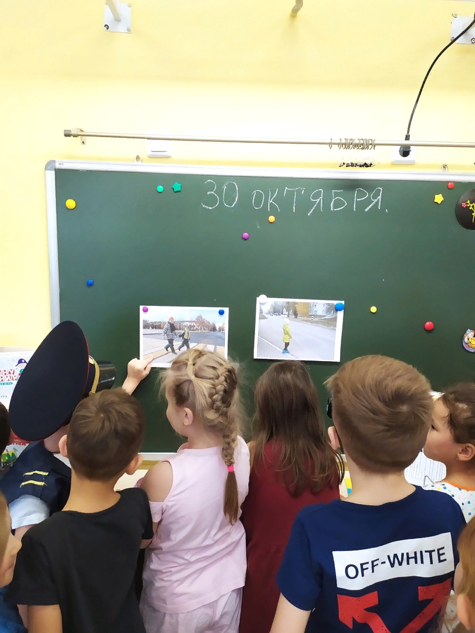
Методы кейс-технологии:
Кейс-прогнозирование;
Кейс-неоднозначная ситуация;
Кейс-проблемная ситуация;
Кейс с добавлением проблемной ситуации

Slide 9
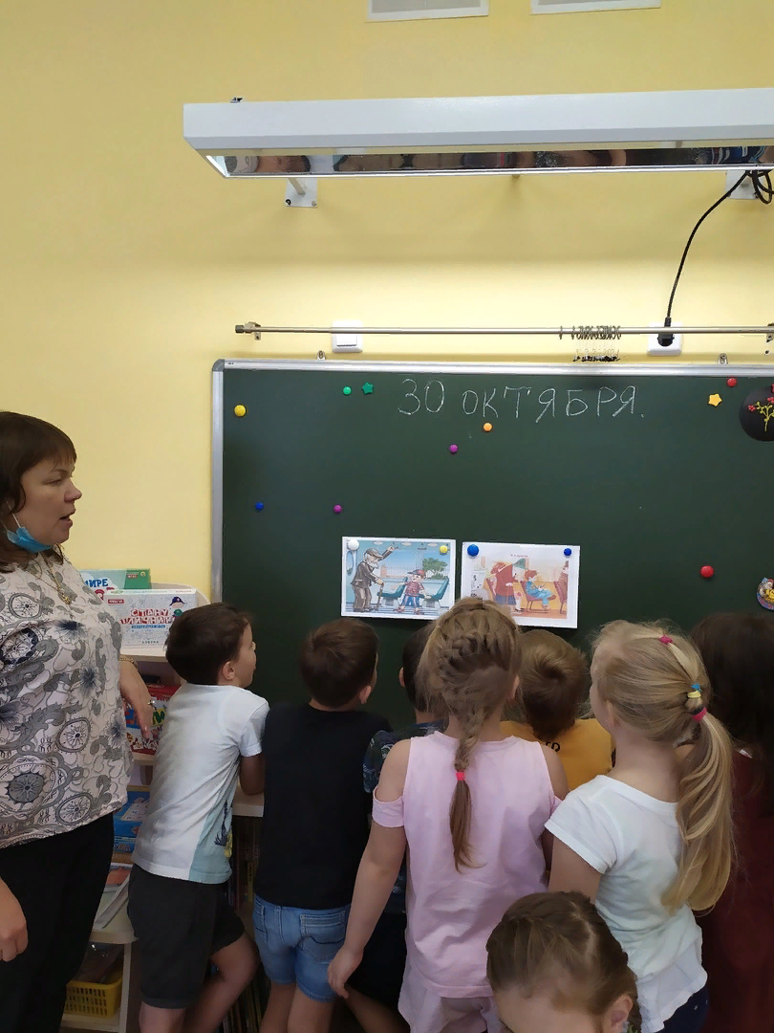
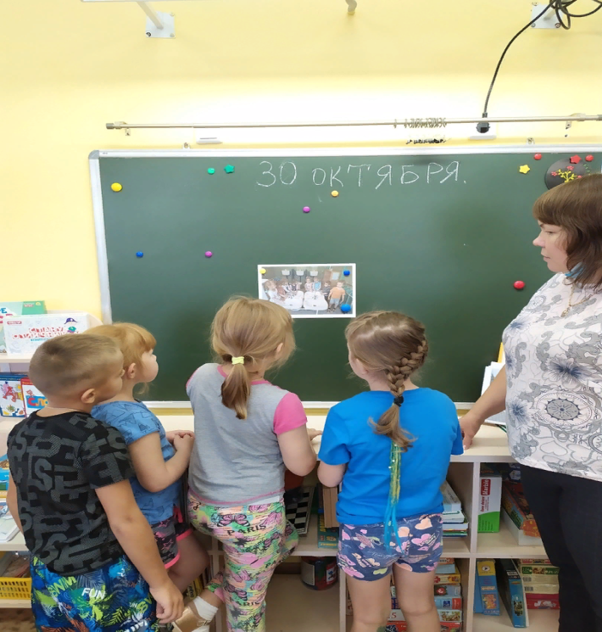
Кейс-иллюстрация
используется для рассмотрения проблемной ситуации.
Цель: разбор сути проблемы, анализ возможных решений и выбор лучшего из них

Slide 10
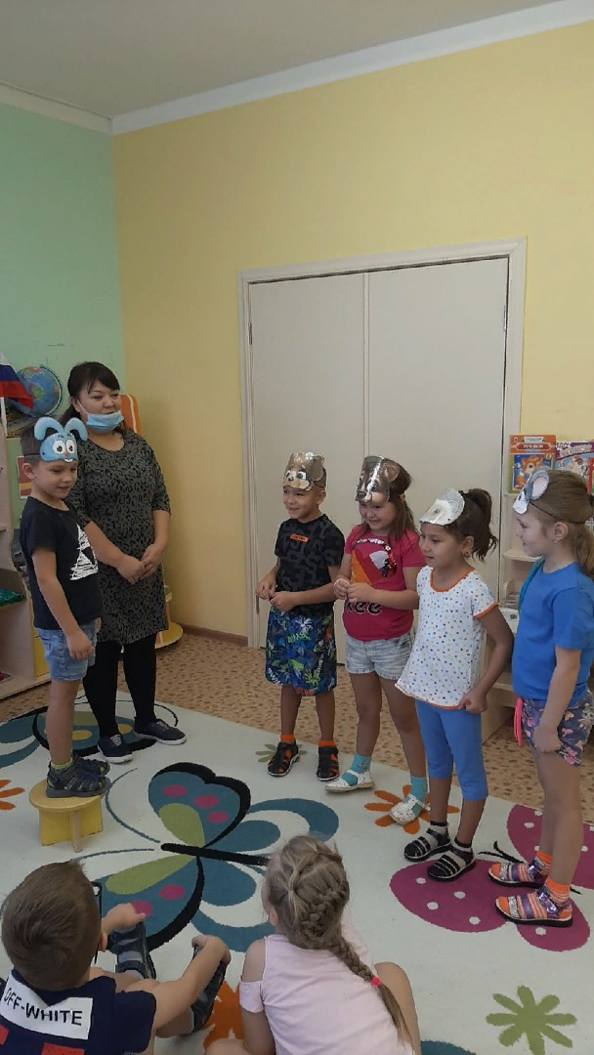
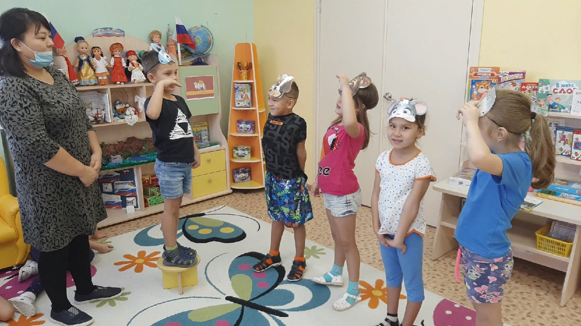
Кейс-проигрывание ролей
– это сюжетно-ролевая игра
с проблемой.

Slide 11
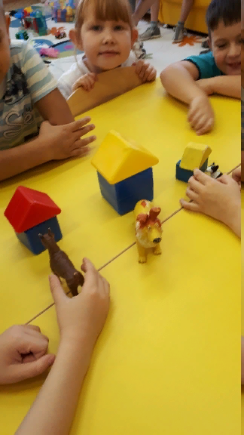
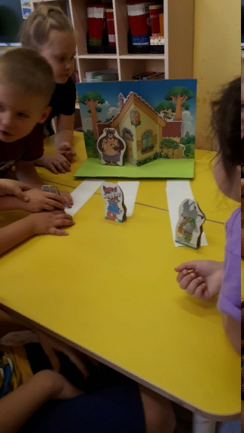
Кейс-конкретных ситуаций
– это ситуация, которая произошла конкретно на месте,
в которой всё подробно разбирают, анализируют и приходят
к решению.

Slide 12
Этапы работы с кейсом
Первый этап: Подготовительный
Деятельность педагога | Деятельность детей
- показывает фотографию, зачитывает текст | -знакомятся с ситуацией
Второй этап: Мотивационный
Деятельность педагога | Деятельность детей
- формирует суть проблемы; - формирует задание; - мотивирует к поиску решения. | - осознают проблему; - концентрируются на поиске решений в данной ситуации.
Третий этап: «Мозговой штурм»
Деятельность педагога | Деятельность детей
- активизирует детей при помощи ключевых вопросов; - помогает проанализировать принятое решение. | - представляют свои варианты решения; - находят совместное решение; - формулируют выводы.
Четвертый этап: оценочно-рефлексивный
Деятельность педагога | Деятельность детей
- побуждает детей к поиску ситуаций, в которых можно применить полученные знания | размышляют, выдвигают аргументы; - применяют полученные знания

Slide 13

Кейс-технология:
во-первых, позволяет широко использовать методы активного обучения;
во-вторых, позволяет погрузить детей в проблемную ситуацию и, путём подбора решений, найти выход;
в-третьих, ориентирует детей на практическое использование полученных знаний;
в-четвёртых, позволяет изучить эмоционально сложные ситуации в безопасных условиях, а не в реальной жизни.

Slide 14

*** Умственные занятия оказывают на человека такое благотворное влияние, какое солнце оказывает на природу;
они рассеивают мрачное настроение, постепенно облегчают, согревают, поднимают дух ***
В. Гумбольдт

Slide 15
Источники:
Долгоруков, А. Метод case-study как современная технология профессионально-ориентированного обучения/ URL:http://www.evolkov.net/case/case.study.html
Земскова А.С. Использование кейс-метода в образовательном процессе // Совет ректоров. – 2008. – №8. – С. 12-16.
Кейс-метод. Окно в мир ситуационной методики обучения (case-study). [Электронный ресурс] / Доступ: http://www.casemethod.ru
Сурмин, Ю. Что такое CASE-метод? Взгляд теоретика и практика./ URL: http://www.casemethod.ru/about.php?id_submenu=1
Федянин Н., Давиденко В. Чем «кейс» отличается от чемоданчика? – Обучение за рубежом, 2000, №7
Шимутина Е.Н. Использование кейс- технологий в учебном процессе
http://www.psylist.net/pedagogika/inovacii.htm Педагогические технологии и инновации
Развивающие педагогические технологии http://www.ido.edu.ru/ffec/psych/ps13.html
Картинки Google https://www.google.ru/imghp?hl=ru
Фокина Лидия Петровна, учитель начальных классов МКОУ «СОШ ст. Евсино» Искитимского района Новосибирской области

Slide 16
Спасибо
за внимание!

